Slide 1
EFFETTI DEL TRAIN COUPLING SULLA CAPACITA’ DI UNA LINEA FERROVIARIA
Elaborato Software Engineering for Embedded Systems
Goldin Matteo

Slide 2
SCOPO
Valutare l'impatto del train coupling sulla capacità di un tratto di linea ferroviaria bidirezionale, stimando:
La capacità della linea ferroviaria al variare del numero di accoppiamenti.
Il numero ottimo di accoppiamenti.

Slide 3
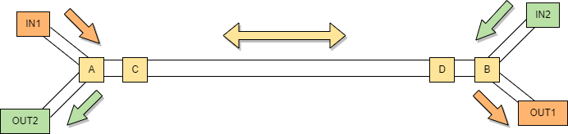
MODELLO
Ipotesi semplificativa: i punti in cui si effettua l’accoppiamento e il disaccoppiamento (C e D) sono considerati gli stessi per ogni treno che costituisce il convoglio.

Slide 4
RETI DI PETRI
Due modelli:
Modello semplificato: tutti i treni effettuano una partenza da fermo all’ingresso del tratto bidirezionale (ipotesi conservativa).
Modello avanzato: un treno può trovare il binario libero al suo arrivo, accedendovi senza fermarsi.
Per ciascun modello si hanno due reti di Petri:
Rete priva di accoppiamento dei treni.
Rete con accoppiamento dei treni.

Slide 5
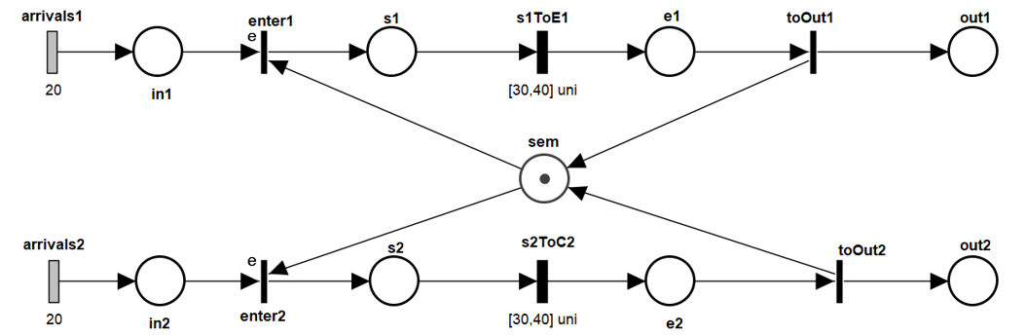
1. RETE SEMPLIFICATA SENZA ACCOPPIAMENTO

Slide 6
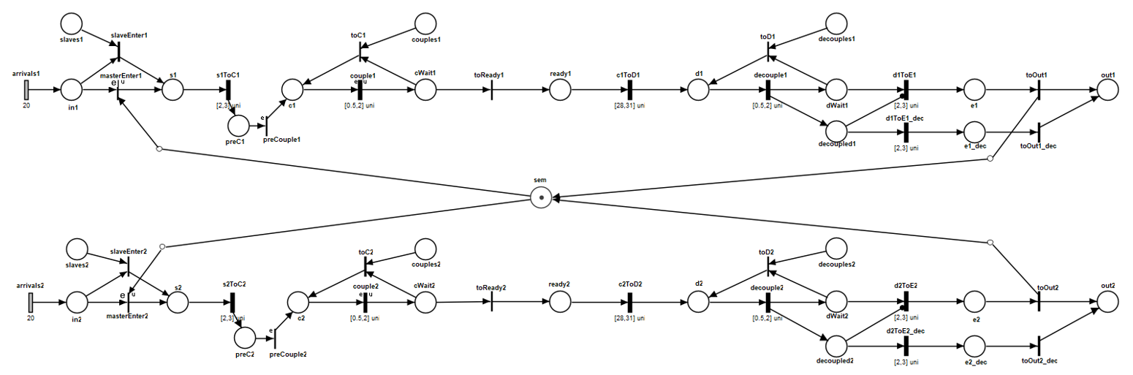
2. RETE SEMPLIFICATA CON ACCOPPIAMENTO

Slide 7

2. RETE SEMPLIFICATA CON ACCOPPIAMENTO
La rete mantiene la sua struttura indipendentemente dal numero di treni da accoppiare.
Gli unici parametri da modificare sono la update function delle transizioni $masterEnterX$:
$$slavesX=N−1, couplesX=N−2, decouplesX=N−2$$
dove $N$ rappresenta il numero di treni che costituiscono il convoglio.

Slide 8
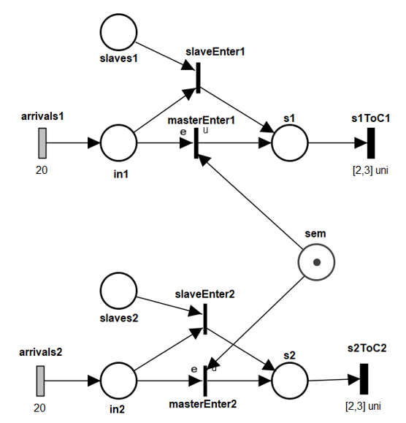
2. RETE SEMPLIFICATA CON ACCOPPIAMENTO
DALL’INGRESSO SULLA LINEA AL PUNTO DI AGGANCIO

Slide 9
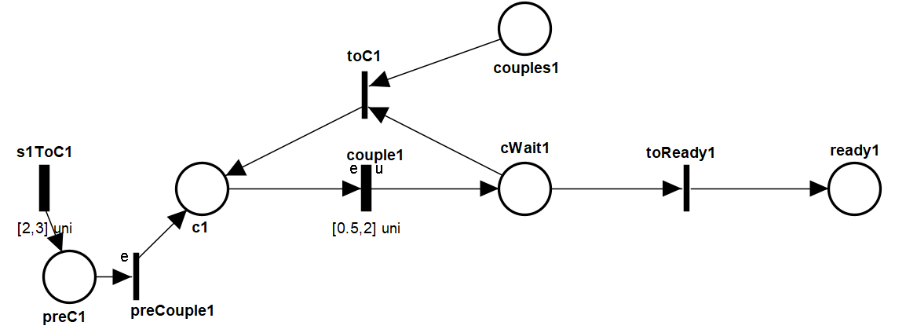
2. RETE SEMPLIFICATA CON ACCOPPIAMENTO
PROCEDURA DI AGGANCIO

Slide 10
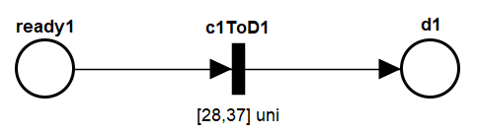
2. RETE SEMPLIFICATA CON ACCOPPIAMENTO
DAL PUNTO DI AGGANCIO A QUELLO DI SGANCIO

Slide 11
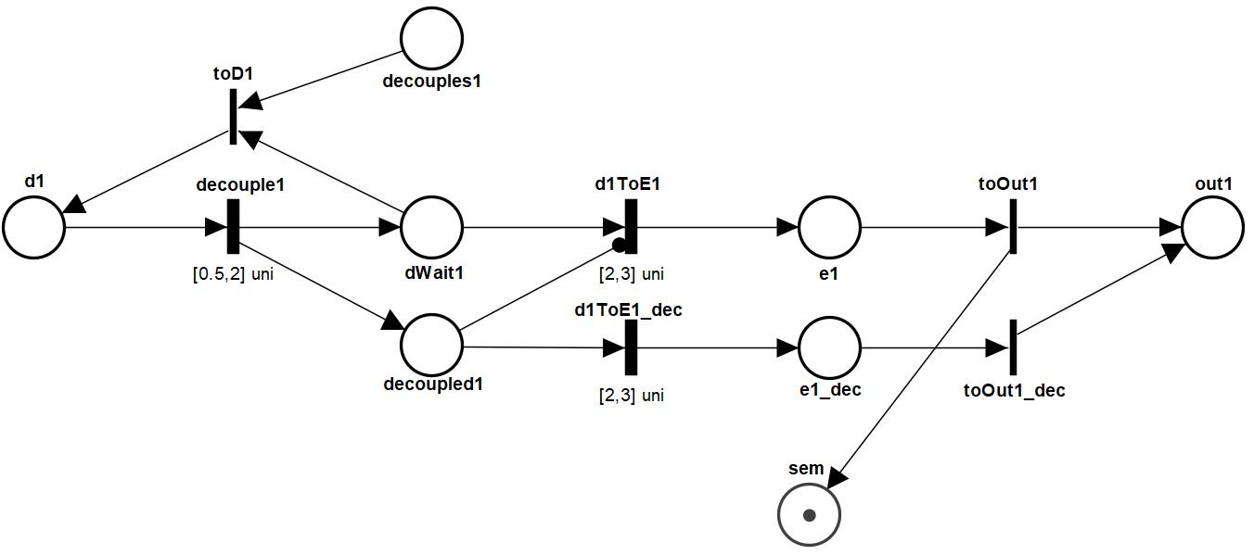
2. RETE SEMPLIFICATA CON ACCOPPIAMENTO
PROCEDURA DI SGANCIO E USCITA DAL TRATTO CONDIVISO

Slide 12
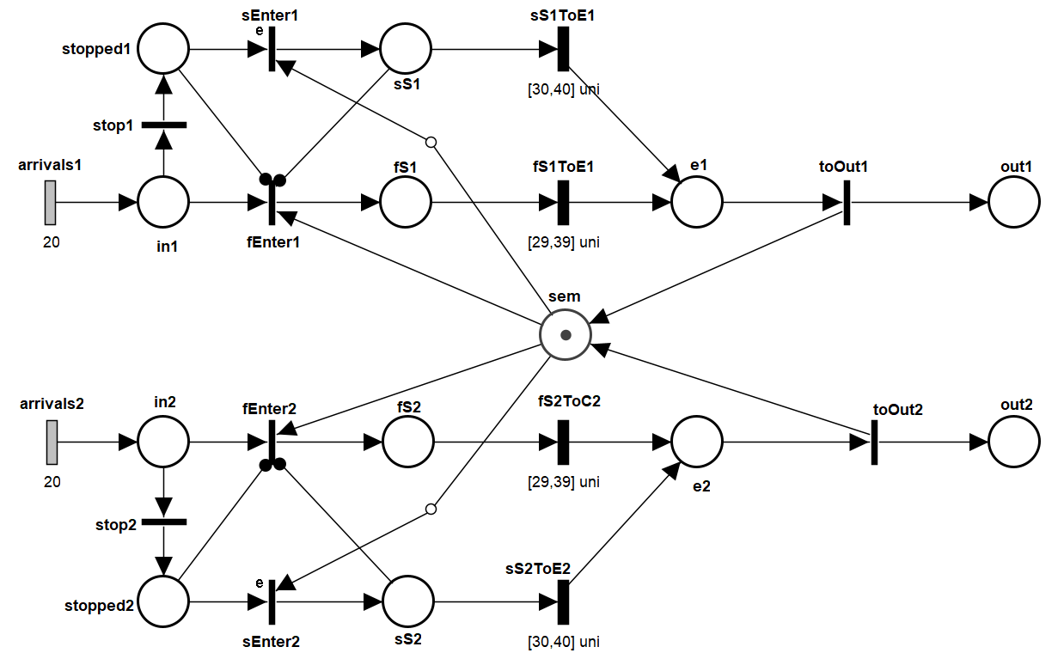
3. RETE AVANZATA SENZA ACCOPPIAMENTO

Slide 13
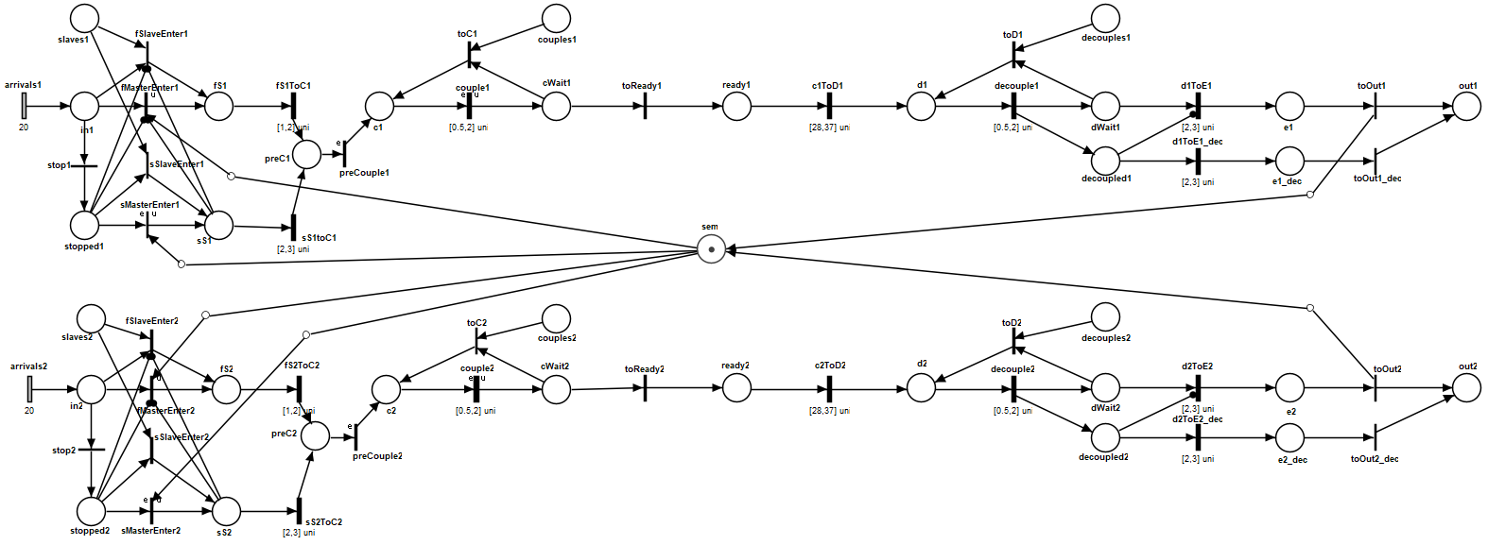
4. RETE AVANZATA CON ACCOPPIAMENTO

Slide 14
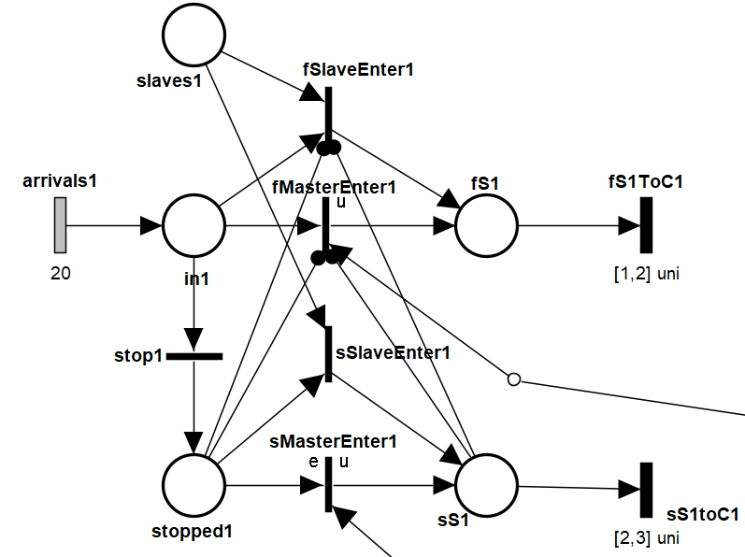
4. RETE AVANZATA CON ACCOPPIAMENTO
DALL’INGRESSO SULLA LINEA AL PUNTO DI AGGANCIO

Slide 15

SPERIMENTAZIONE
Setup dell’esperimento:
Binario bidirezionale lungo 50 km con punti di coupling e decoupling fissi (ipotesi semplificativa) a 2 km dalle estremità.
Tempi di percorrenza simulati mediante il software SUMO.
Velocità massima tra i 75 km/h $(t_{max})$ e 100 km/h ($t_{min}$).
Percorrenza dei tratti modellata nella rete di Petri mediante transizioni uniformi nell’intervallo $[t_{min},t_{max}]$.
Simulazione mediante simulazione transiente di reti di Petri dell’API Java SIRIO. Ogni simulazione è stata eseguita 10’000 volte.
Nota: il modello semplificato e avanzato delle reti di Petri hanno prodotto risultati sovrapponibili. Verranno riportati i risultati unicamente per il modello semplificato.

Slide 16
CAPACITA’ AL VARIARE DEL NUMERO DI ACCOPPIAMENTI
Valutiamo l’andamento della capacità al variare del numero di accoppiamenti fissando il periodo di arrivo treni.
Valutiamo tale andamento per periodo di arrivo treni pari a:
20 minuti.
30 minuti.

Slide 17
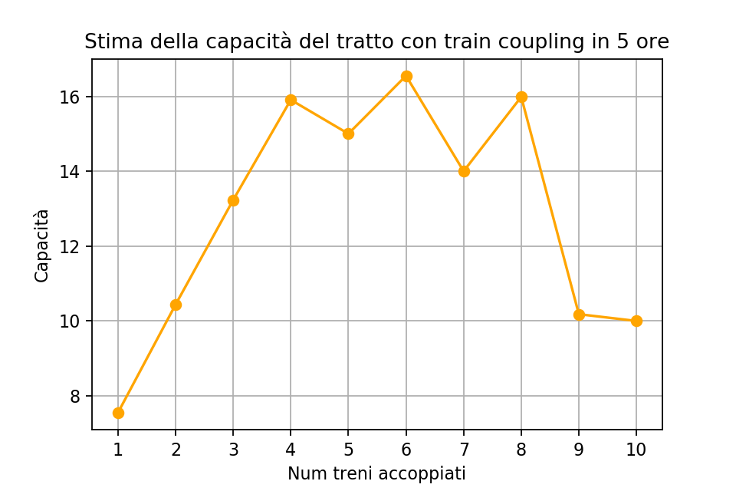
PERIODO DI ARRIVO: 20 MIN
Capacità senza accoppiamenti: 7.5
Capacità massima: 16.6 (119.2% in più)

Slide 18
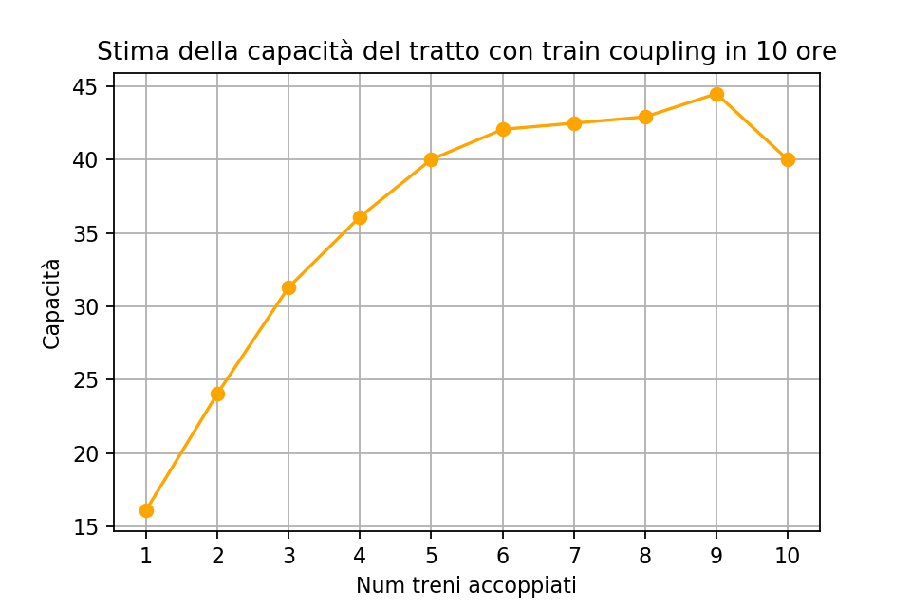
PERIODO DI ARRIVO: 20 MIN
Capacità senza accoppiamenti: 16.1
Capacità massima: 44.5 (176.7% in più)

Slide 19
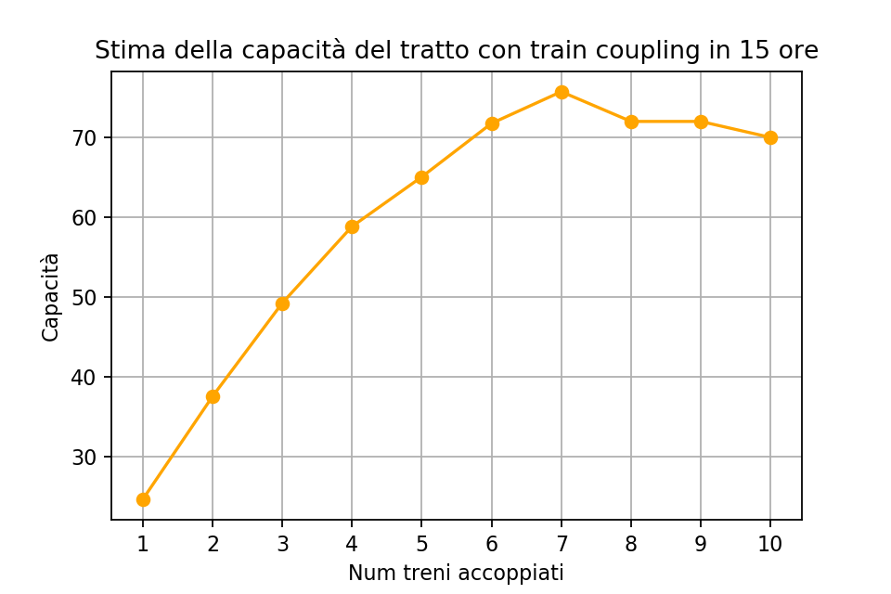
PERIODO DI ARRIVO: 20 MIN
Capacità senza accoppiamenti: 24.7
Capacità massima: 75.7 (207% in più)

Slide 20
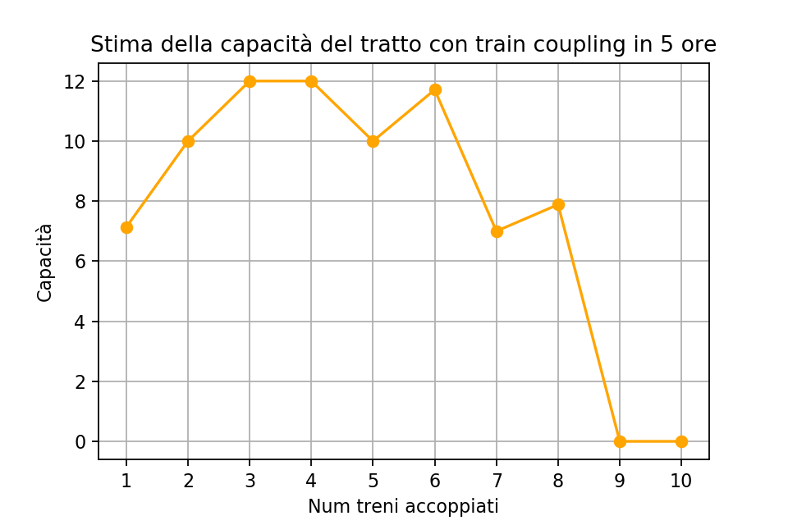
PERIODO DI ARRIVO: 30 MIN
Capacità senza accoppiamenti: 7.1
Capacità massima: 12 (68.2% in più)

Slide 21
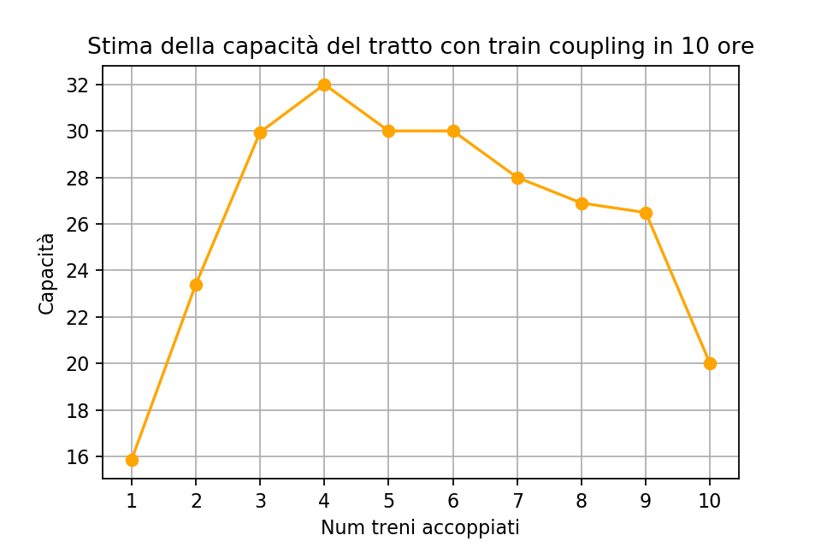
PERIODO DI ARRIVO: 30 MIN
Capacità senza accoppiamenti: 15.9
Capacità massima: 32 (101.9% in più)

Slide 22
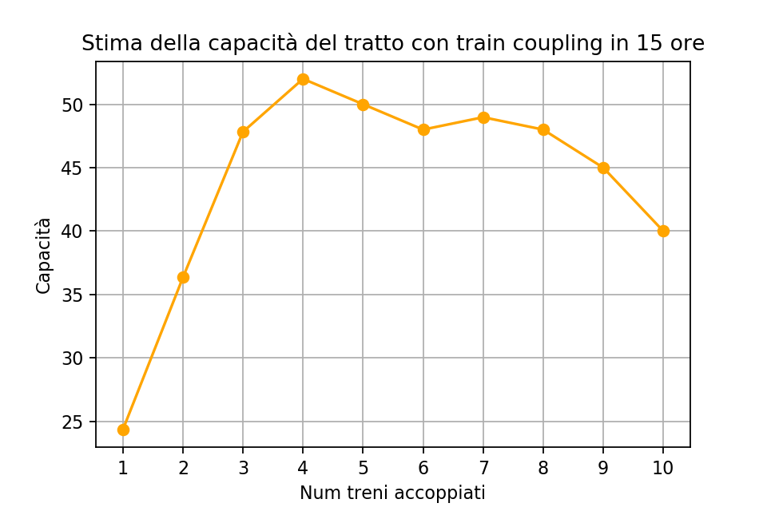
PERIODO DI ARRIVO: 30 MIN
Capacità senza accoppiamenti: 24.4
Capacità massima: 52 (113.5% in più)

Slide 23
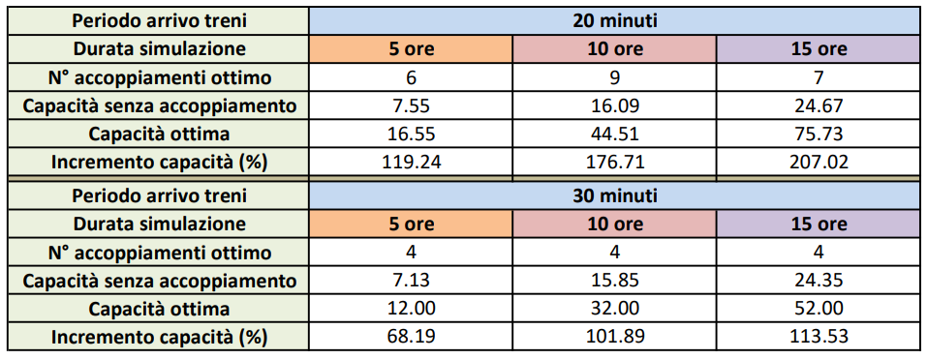
CONFRONTO RISULTATI
Si nota che:
Il train coupling è tanto più impattante sulla crescita della capacità quanto più è alta la frequenza di arrivo dei treni.
Al crescere del periodo di arrivo, decresce il numero ottimo di accoppiamenti.

Slide 24
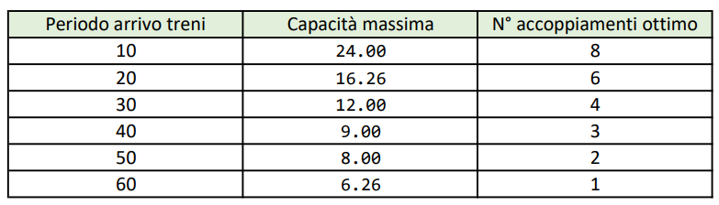
NUMERO DI ACCOPPIAMENTI AL VARIARE DEL PERIODO
Durata della simulazione pari a 5 ore.
Risultato: al crescere del periodo di arrivo dei treni, il numero ottimo di accoppiamenti decresce

Slide 25
CONCLUSIONI
Il train coupling ha un impatto sulla capacità della rete ferroviaria che è tanto maggiore tanto più la linea è congestionata, cioè tanto più la frequenza di arrivo dei treni è alta.
Vantaggi: ottimizzare il traffico ferroviario senza modifiche strutturali della rete (soluzione efficiente e a basso costo).

Slide 26
GRAZIE PER L’ATTENZIONE

